Slide 1
KHỞI ĐỘNG
KHỞI ĐỘNG

Slide 2
Thứ ... Ngày ... Tháng ... năm ...…

Slide 3
1
Viết tỉ số của a và b (theo mẫu):

Slide 4
a) Tỉ số của 21 và 100 viết là 21: 100 hay $\frac{21}{100}$
b) Tỉ số của $\frac{1}{2}$ và $\frac{3}{4}$ viết là $\frac{1}{2}$ : $\frac{3}{4}$ hay $\frac{2}{3}$
c) Tỉ số của 1,2 và 2,5 viết là 1,2 : 2,5 hay $\frac{12}{25}$

Slide 5
2
a) Viết số thập phân dưới dạng tỉ số phần trăm:
71 %
5,2 %
968 %

Slide 6
2
c) Tìm tỉ số phần trăm của 3 và 15.
Tỉ số phần trăm của 3 và 15 là:
3 : 15 × 100% = 20%

Slide 7
2
d) Tìm 2,5% của 164.
2,5% của 164 là 164 × 2,5 : 100 = 4,1

Slide 8
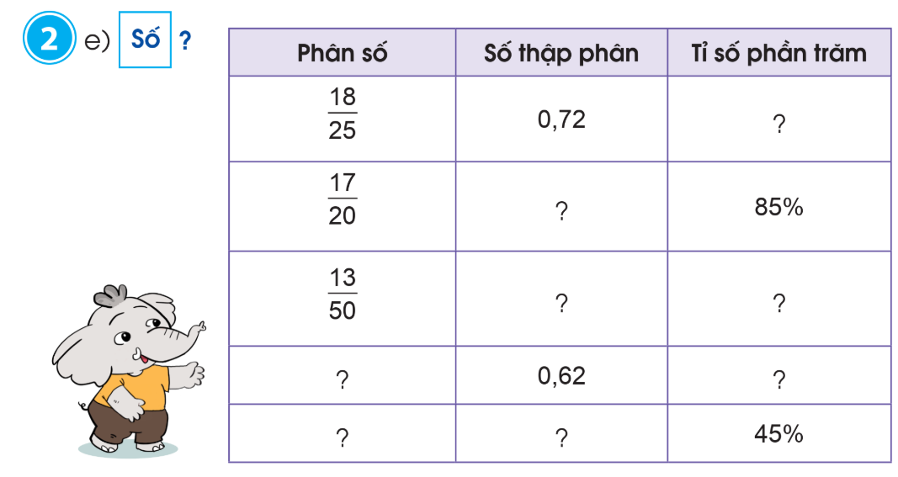
72 %
0,85
0,26
26 %
$$\frac{31}{50}$$
62 %
$$\frac{9}{20}$$
$$0,45$$

Slide 9
3
Lớp 5A có 40 học sinh, trong đó 7,5% thuận tay trái và số còn lại thuận tay phải.
a) Tìm tỉ số phần trăm số học sinh thuận tay phải của lớp 5A.
b) Tính số học sinh thuận tay phải của lớp 5A.
Bài giải:
a) Tỉ số phần trăm số học sinh thuận tay phải của lớp 5A là:
100% – 7,5% = 92,5%
b) Số học sinh thuận tay phải của lớp 5A là:
40 × 92,5 : 100 = 37 (học sinh)
Đáp số: a) 92,5%
b) 37 học sinh

Slide 11
Lớp mình có 30 bạn trong đó có 15 bạn nữ. Tìm tỉ số phần trăm của HS nữ và HS nam.
Số học sinh nam là:
30 – 15 = 15 (bạn)
Tỉ số phần trăm của học sinh nữ và học sinh nam là:
15 : 30 x 100 = 50 %
Đáp số: 50 %

